Slide 1





NHIỆT LIỆT CHÀO MỪNG
QUÝ THẦY CÔ GIÁO
ĐẾN DỰ GIỜ THĂM LỚP
Giáo viên thực hiện: Nguyễn Đức Việt

Slide 2
KHỞI ĐỘNG
(Thời gian: 3 phút)
00:00
03:00
02:59
02:58
02:57
02:56
02:55
02:54
02:53
02:52
02:51
02:50
02:49
02:48
02:47
02:46
02:45
02:44
02:43
02:42
02:41
02:40
02:39
02:38
02:37
02:36
02:35
02:34
02:33
02:32
02:31
02:30
02:29
02:28
02:27
02:26
02:25
02:24
02:23
02:22
02:21
02:20
02:19
02:18
02:17
02:16
02:15
02:14
02:13
02:12
02:11
02:10
02:09
02:08
02:07
02:06
02:05
02:04
02:03
02:02
02:01
02:00
01:59
01:58
01:57
01:56
01:55
01:54
01:53
01:52
01:51
01:50
01:49
01:48
01:47
01:46
01:45
01:44
01:43
01:42
01:41
01:40
01:39
01:38
01:37
01:36
01:35
01:34
01:33
01:32
01:31
01:30
01:29
01:28
01:27
01:26
01:25
01:24
01:23
01:22
01:21
01:20
01:19
01:18
01:17
01:16
01:15
01:14
01:13
01:12
01:11
01:10
01:09
01:08
01:07
01:06
01:05
01:04
01:03
01:02
01:01
01:00
00:59
00:58
00:57
00:56
00:55
00:54
00:53
00:52
00:51
00:50
00:49
00:48
00:47
00:46
00:45
00:44
00:43
00:42
00:41
00:40
00:39
00:38
00:37
00:36
00:35
00:34
00:33
00:32
00:31
00:30
00:29
00:28
00:27
00:26
00:25
00:24
00:23
00:22
00:21
00:20
00:19
00:18
00:17
00:16
00:15
00:14
00:13
00:12
00:11
00:10
00:09
00:08
00:07
00:06
00:05
00:04
00:01
00:02
00:03
TG
TRÒ CHƠI: AI NHANH HƠN
Chia lớp thành hai đội chơi
Nhiệm vụ: Hai đội mỗi đội hãy kể ra những điểm TÍCH CỰC và TIÊU CỰC của Internet với bản thân các em. Đội nào kể càng nhiều thì sẽ dành chiến thắng.

Slide 3
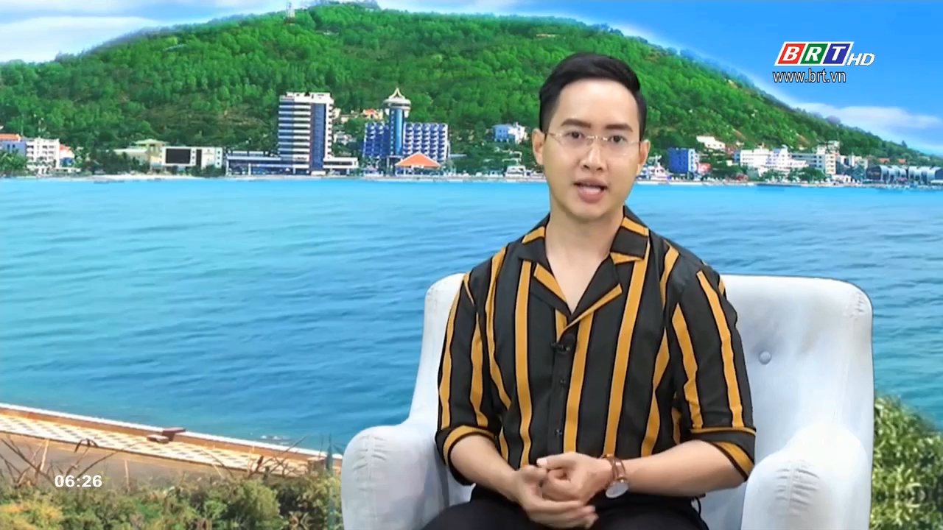

Slide 4
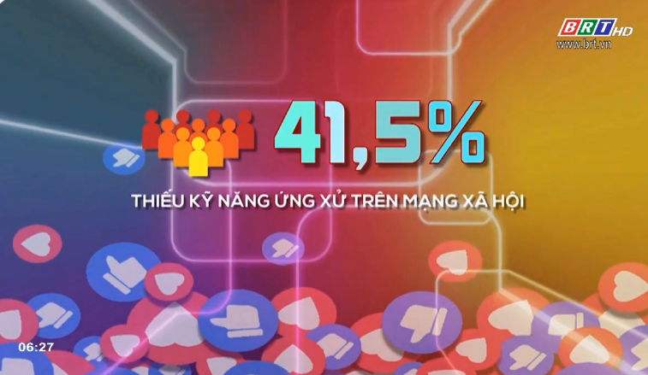

Slide 5



BÀI
5
1. GIAO TIẾP, ỨNG XỬ CÓ VĂN HOÁ QUA MẠNG
2. LÀM GÌ KHI GẶP THÔNG TIN CÓ NỘI DUNG XẤU TRÊN MẠNG?
3. TÁC HẠI VÀ CÁCH PHÒNG TRÁNH BỆNH NGHIỆN INTERNET

Slide 6
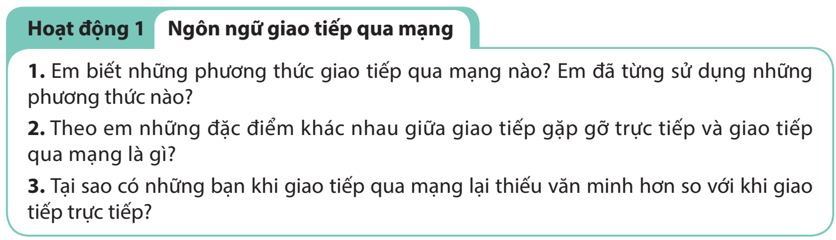
1. GIAO TIẾP, ỨNG XỬ CÓ VĂN HOÁ QUA MẠNG

Slide 7

00:00
05:00
04:59
04:58
04:57
04:56
04:55
04:54
04:53
04:52
04:51
04:50
04:49
04:48
04:47
04:46
04:45
04:44
04:43
04:42
04:41
04:40
04:39
04:38
04:37
04:36
04:35
04:34
04:33
04:32
04:31
04:30
04:29
04:28
04:27
04:26
04:25
04:24
04:23
04:22
04:21
04:20
04:19
04:18
04:17
04:16
04:15
04:14
04:13
04:12
04:11
04:10
04:09
04:08
04:07
04:06
04:05
04:04
04:03
04:02
04:01
04:00
03:59
03:58
03:57
03:56
03:55
03:54
03:53
03:52
03:51
03:50
03:49
03:48
03:47
03:46
03:45
03:44
03:43
03:42
03:41
03:40
03:39
03:38
03:37
03:36
03:35
03:34
03:33
03:32
03:31
03:30
03:29
03:28
03:27
03:26
03:25
03:24
03:23
03:22
03:21
03:20
03:19
03:18
03:17
03:16
03:15
03:14
03:13
03:12
03:11
03:10
03:09
03:08
03:07
03:06
03:05
03:04
03:03
03:02
03:01
03:00
02:59
02:58
02:57
02:56
02:55
02:54
02:53
02:52
02:51
02:50
02:49
02:48
02:47
02:46
02:45
02:44
02:43
02:42
02:41
02:40
02:39
02:38
02:37
02:36
02:35
02:34
02:33
02:32
02:31
02:30
02:29
02:28
02:27
02:26
02:25
02:24
02:23
02:22
02:21
02:20
02:19
02:18
02:17
02:16
02:15
02:14
02:13
02:12
02:11
02:10
02:09
02:08
02:07
02:06
02:05
02:04
02:03
02:02
02:01
02:00
01:59
01:58
01:57
01:56
01:55
01:54
01:53
01:52
01:51
01:50
01:49
01:48
01:47
01:46
01:45
01:44
01:43
01:42
01:41
01:40
01:39
01:38
01:37
01:36
01:35
01:34
01:33
01:32
01:31
01:30
01:29
01:28
01:27
01:26
01:25
01:24
01:23
01:22
01:21
01:20
01:19
01:18
01:17
01:16
01:15
01:14
01:13
01:12
01:11
01:10
01:09
01:08
01:07
01:06
01:05
01:04
01:03
01:02
01:01
01:00
00:59
00:58
00:57
00:56
00:55
00:54
00:53
00:52
00:51
00:50
00:49
00:48
00:47
00:46
00:45
00:44
00:43
00:42
00:41
00:40
00:39
00:38
00:37
00:36
00:35
00:34
00:33
00:32
00:31
00:30
00:29
00:28
00:27
00:26
00:25
00:24
00:23
00:22
00:21
00:20
00:19
00:18
00:17
00:16
00:15
00:14
00:13
00:12
00:11
00:10
00:09
00:08
00:07
00:06
00:05
00:04
00:03
00:02
00:01
THẢO LUẬN NHÓM
Thời gian: 5 phút
TG

Slide 8

1. GIAO TIẾP, ỨNG XỬ CÓ VĂN HOÁ QUA MẠNG
1. Những phương thức giao tiếp qua mạng phổ biến :
- Gửi và nhận thư điện tử
- Nói chuyện trực tuyến thông qua các ứng dụng, trên các diễn đàn, trên mạng xã hội,...
Giao tiếp gặp gỡ trực tiếp
Giao tiếp qua mạng
Vì trong suy nghĩ của nhiều bạn việc giao tiếp trên mạng hay mạng xã hội là thế giới ảo, ẩn danh, người ta sẽ không thể nhìn thấy mặt của nhau, không lo sợ bị mang tiếng xấu, có thể sử dụng tên giả, ảnh giả mà không bị người khác phán xét. Chính vì vậy các bạn dễ dãi trong cách ứng xử giao tiếp với nhau, coi mạng xã hội như một công cụ để thể hiện cái tôi của mình, hoặc lợi dụng diễn đàn công khai đả kích, nói xấu, bôi nhọ lẫn nhau,...
  Gặp mặt trong thực tế, mặt đối mặt
  Dùng lời nói để nói chuyện với nhau. Có thể sử dụng ánh mắt, cử chỉ, nét mặt…
  Nhanh chóng biết được ý kiến, thái độ, cảm xúc của người đối thoại…
  Có thể trò chuyện ở bất cứ đâu,không cần mặt đối mặt, làm quen với mọi người mà không ra khỏi nhà
  Bình luận vào các bài đăng của bạn bè và người lạ, nhắn tin qua ứng dụng
  Ẩn danh thể hiện suy nghĩ của mình, không sợ cảm xúc của mình bị bộc lộ.

Slide 9
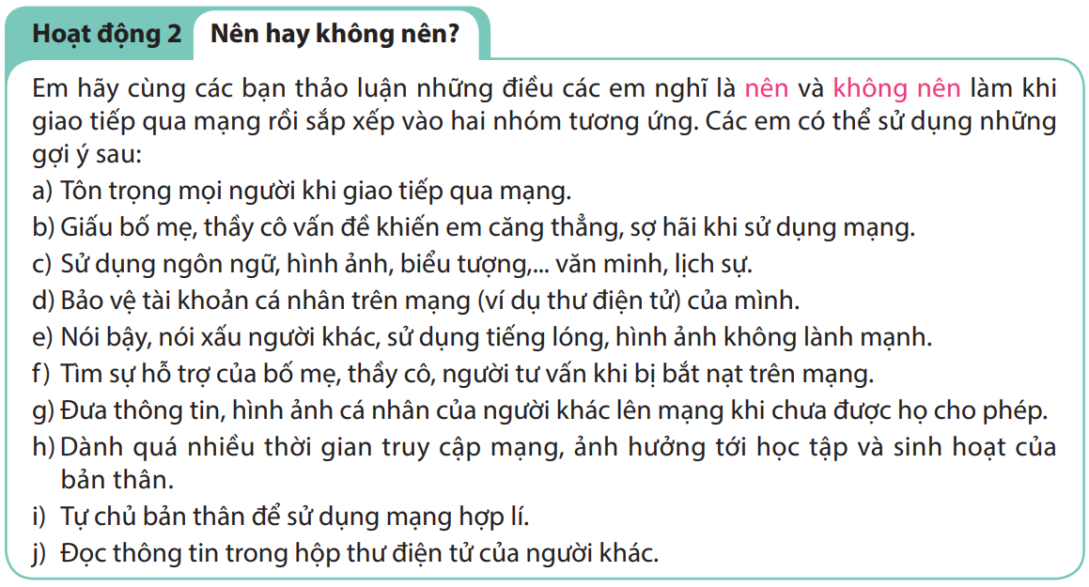
00:00
03:00
02:59
02:58
02:57
02:56
02:55
02:54
02:53
02:52
02:51
02:50
02:49
02:48
02:47
02:46
02:45
02:44
02:43
02:42
02:41
02:40
02:39
02:38
02:37
02:36
02:35
02:34
02:33
02:32
02:31
02:30
02:29
02:28
02:27
02:26
02:25
02:24
02:23
02:22
02:21
02:20
02:19
02:18
02:17
02:16
02:15
02:14
02:13
02:12
02:11
02:10
02:09
02:08
02:07
02:06
02:05
02:04
02:03
02:02
02:01
02:00
01:59
01:58
01:57
01:56
01:55
01:54
01:53
01:52
01:51
01:50
01:49
01:48
01:47
01:46
01:45
01:44
01:43
01:42
01:41
01:40
01:39
01:38
01:37
01:36
01:35
01:34
01:33
01:32
01:31
01:30
01:29
01:28
01:27
01:26
01:25
01:24
01:23
01:22
01:21
01:20
01:19
01:18
01:17
01:16
01:15
01:14
01:13
01:12
01:11
01:10
01:09
01:08
01:07
01:06
01:05
01:04
01:03
01:02
01:01
01:00
00:59
00:58
00:57
00:56
00:55
00:54
00:53
00:52
00:51
00:50
00:49
00:48
00:47
00:46
00:45
00:44
00:43
00:42
00:41
00:40
00:39
00:38
00:37
00:36
00:35
00:34
00:33
00:32
00:31
00:30
00:29
00:28
00:27
00:26
00:25
00:24
00:23
00:22
00:21
00:20
00:19
00:18
00:17
00:16
00:15
00:14
00:13
00:12
00:11
00:10
00:09
00:08
00:07
00:06
00:05
00:04
00:01
00:02
00:03
TRÒ CHƠI: TIẾP SỨC
Thời gian: 3 phút
TG
Chia lớp thành 2 đội chơi
Nhiệm vụ: - Các thành viên trong đội thảo luận những điều các em nghĩ là NÊN và KHÔNG NÊN làm khi giao tiếp qua mạng rồi sắp xếp vào bảng tương ứng.

Slide 10

a) Tôn trọng mọi người khi giao tiếp qua mạng.
b) Giấu bố mẹ, thầy cô vấn đề khiến em căng thẳng, sợ hãi khi sử dụng mạng.
c) Sử dụng ngôn ngữ, hình ảnh, biểu tượng,… văn minh, lịch sự.
e) Nói bậy, nói xấu người khác, sử dụng tiếng lóng, hình ảnh không lành mạnh.
d) Bảo vệ tài khoản các nhân trên mạng (ví dụ thư điện tử) của mình.
g) Đưa thông tin, hình ảnh cá nhân của người khác lên mạng khi chưa được họ cho phép.
f) Tìm sự hỗ trợ của bố mẹ, thầy cô, người tư vấn khi bị bắt nạt trên mạng.
h) Dành quá nhiều thới gian truy cập mạng, ảnh hưởng tới học tập và sinh hoạt của bản thân.
i) Tự chủ bản thân để sử dụng mạng hợp lí
j) Đọc thông tin trong hộp thư điện tử của người khác.
ỨNG XỬ: CÓ VĂN HÓA
GIAO TIẾP: LỊCH SỰ, ĐÚNG QUY TẮC

Slide 11
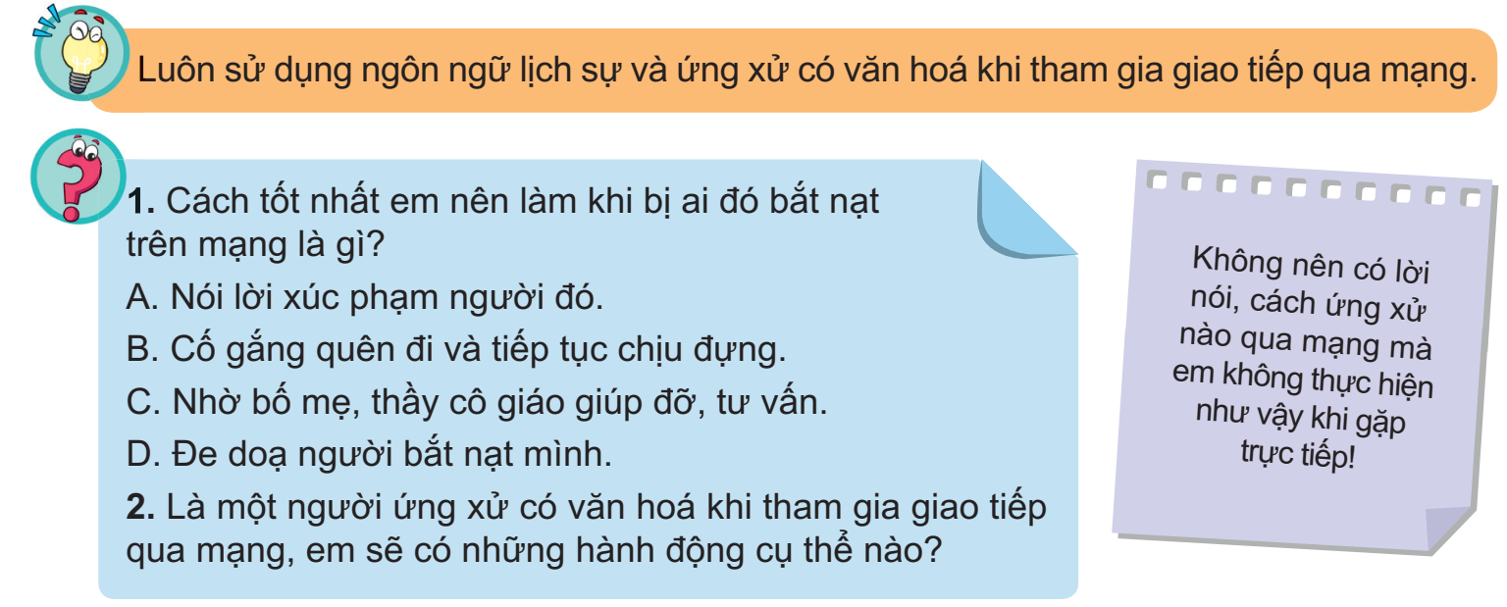
1. GIAO TIẾP, ỨNG XỬ CÓ VĂN HOÁ QUA MẠNG

Slide 12

1.Cách tốt nhất em nên làm khi bị ai đó bắt nạt trên mạng là gì?
A
Nói lời xúc phạm người đó.
*
B
Cố gắng quên đi và tiếp tục chịu đựng.
*
C
Nhờ bố mẹ, thầy cô giáo giúp đỡ, tư vấn.
*
D
Đe dọa người bắt nạt mình.
*

Slide 13
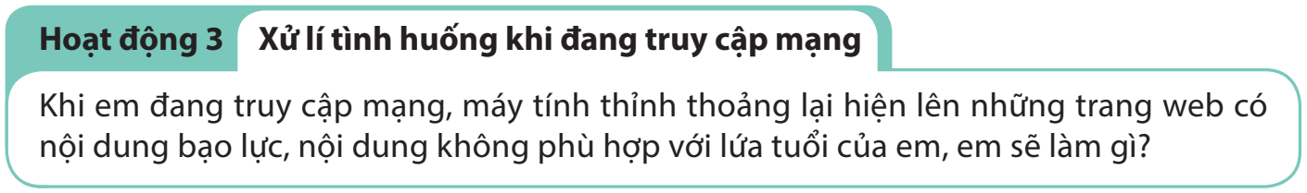
2. LÀM GÌ KHI GẶP THÔNG TIN CÓ NỘI DUNG XẤU TRÊN MẠNG?

Slide 14
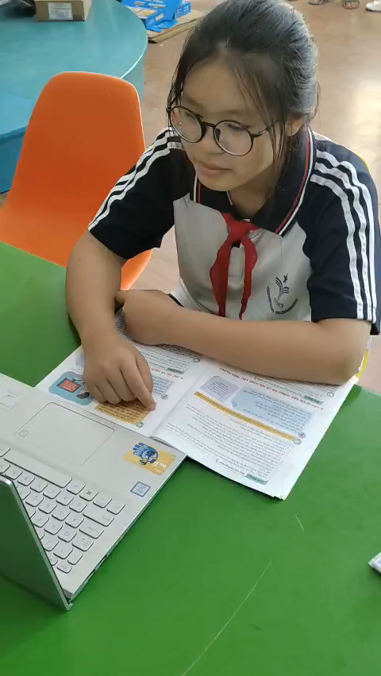
TÌNH HUỐNG

Slide 15
HOẠT ĐỘNG NHÓM XỬ LÝ
TÌNH HUỐNG
00:00
02:00
01:59
01:58
01:57
01:56
01:55
01:54
01:53
01:52
01:51
01:50
01:49
01:48
01:47
01:46
01:45
01:44
01:43
01:42
01:41
01:40
01:39
01:38
01:37
01:36
01:35
01:34
01:33
01:32
01:31
01:30
01:29
01:28
01:27
01:26
01:25
01:24
01:23
01:22
01:21
01:20
01:19
01:18
01:17
01:16
01:15
01:14
01:13
01:12
01:11
01:10
01:09
01:08
01:07
01:06
01:05
01:04
01:03
01:02
01:01
01:00
00:59
00:58
00:57
00:56
00:55
00:54
00:53
00:52
00:51
00:50
00:49
00:48
00:47
00:46
00:45
00:44
00:43
00:42
00:41
00:40
00:39
00:38
00:37
00:36
00:35
00:34
00:33
00:32
00:31
00:30
00:29
00:28
00:27
00:26
00:25
00:24
00:23
00:22
00:21
00:20
00:19
00:18
00:17
00:16
00:15
00:14
00:13
00:12
00:11
00:10
00:09
00:08
00:07
00:06
00:05
00:04
00:03
00:02
00:01
Thời gian: 2 phút
TG

Slide 16
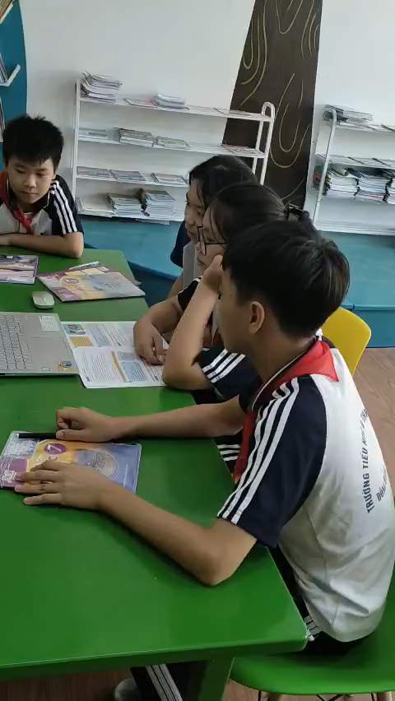
CÁCH GIẢI QUYẾT CỦA NHÓM

Slide 17
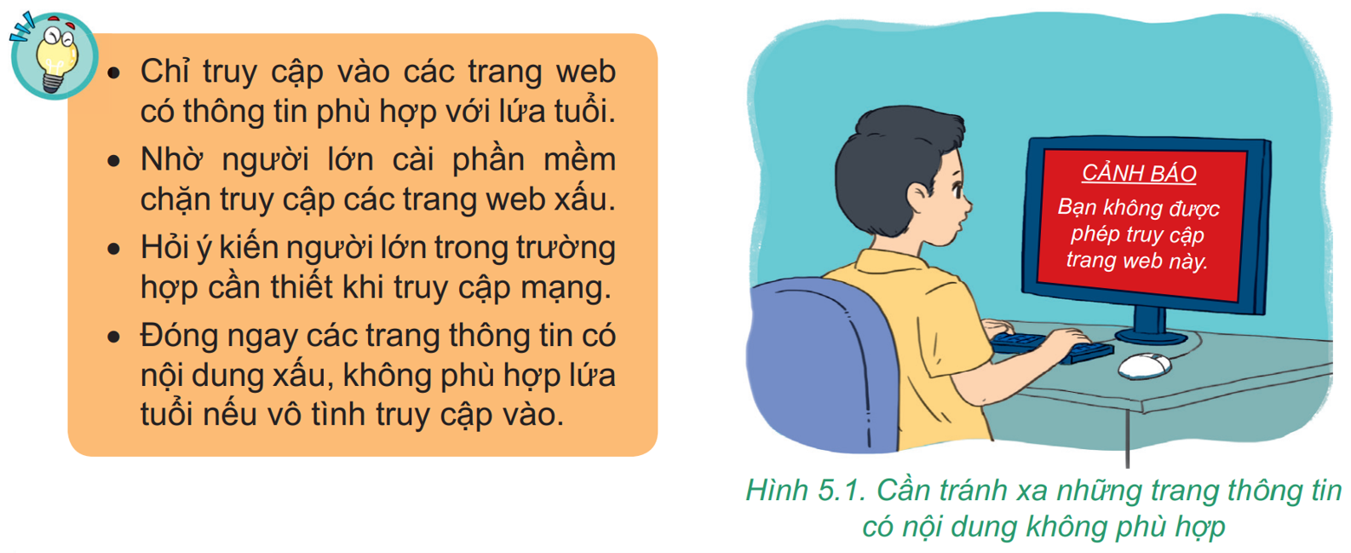

2. LÀM GÌ KHI GẶP THÔNG TIN CÓ NỘI DUNG XẤU TRÊN MẠNG?
Ý THỨC KHI SỬ DỤNG MẠNG
? Khi đang truy cập mạng, máy tính thỉnh thoảng lại hiện lên những trang web có nội dung bạo lực, thông tin về cờ bạc, thông tin kích động bạo lực, nội dung không lành mạnh, em sẽ làm gì?

Slide 18

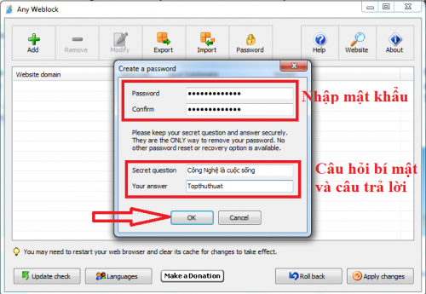
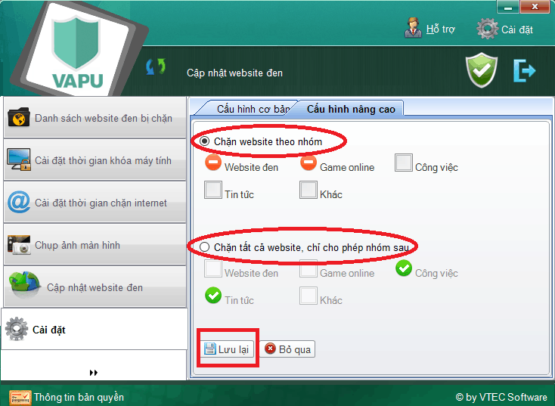
MỘT SỐ PHẦN MỀM CHẶN TRANG WEB CÓ NỘI DUNG XẤU

Slide 19
Những cách ứng xử nào sau đây là hợp lý khi truy cập một
trang web có nội dung xấu?
A
Tiếp tục truy cập trang web đó.
*
B
Đóng ngay trang web đó.
*
C
Đề nghị bố mẹ, thầy cô giáo hoặc người lớn có trách nhiệm ngăn chặn truy cập trang web đó.
*
D
Gửi trang web đó cho bạn bè xem.
*

Slide 20
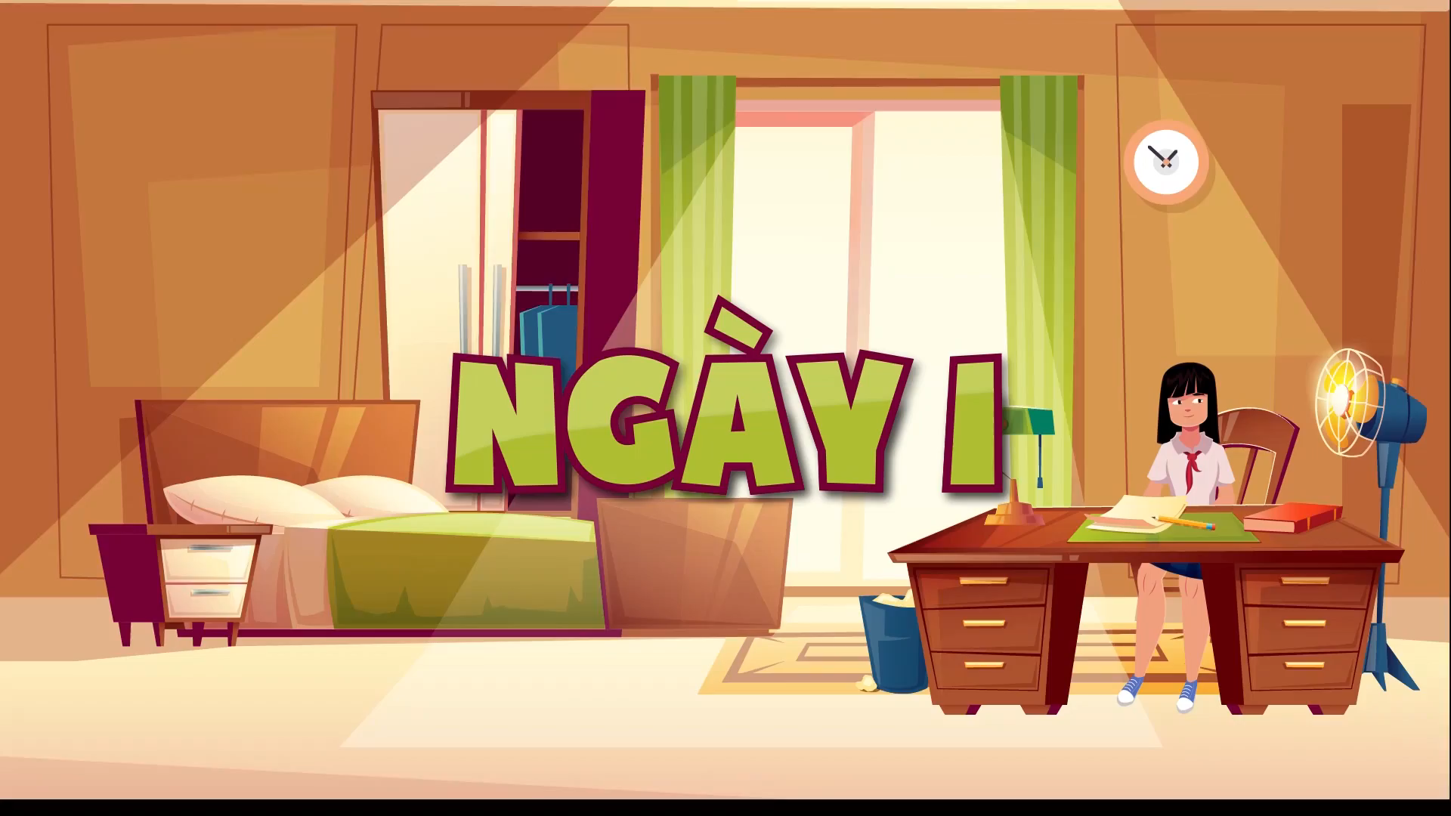

Slide 21
CÁC MỨC XỬ PHẠT CỦA PHÁP LUẬT NHÀ NƯỚC
VỚI CÁC HÀNH VI VI PHẠM
ĐIỀU/ KHOẢN | CÁC HÀNH VI VI PHẠM | MỨC PHẠT
Nghị định số 14/2022/NĐ -CP ngày 27/01/2022 | Lợi dụng mạng xã hội để chia sẻ thông tin giả mạo, sai sự thật, xuyên tạc, vu khống, bôi nhọ, xúc phạm danh dự, nhân phẩm của cá nhân…. | từ 10.000.000 đồng đến 20.000.000 đồng
Điều 155 | Tội làm nhục người khác | Dựa vào tính chất, mức độ, hậu quả để đưa ra mức phạt phù hợp
Điều 156 | Tội vu khống

Slide 22
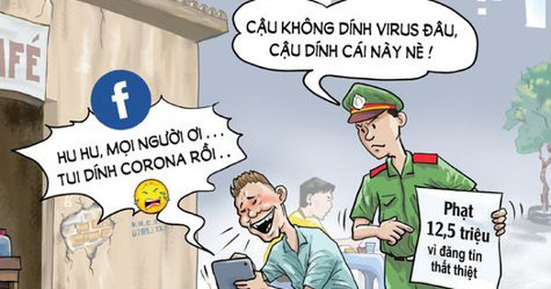
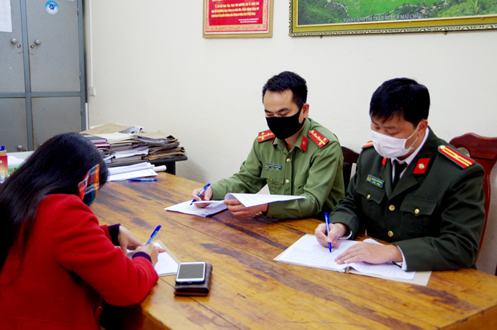
Người dân bị lập biên bản vi phạm
do đưa thông tin sai sự thật liên quan tới dịch bệnh

Slide 23

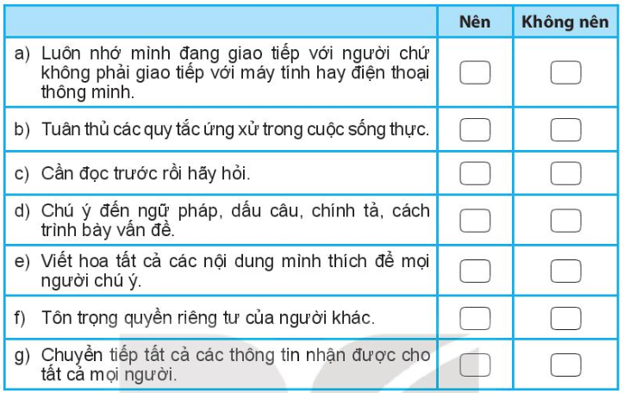
Để trở thành người giao tiếp, ứng xử có văn hóa trên mạng em nên/không nên thực hiện những điều nào sau đây? Đánh dấu X vào ô tương ứng:
X
X
X
X
X
X
X

Slide 24
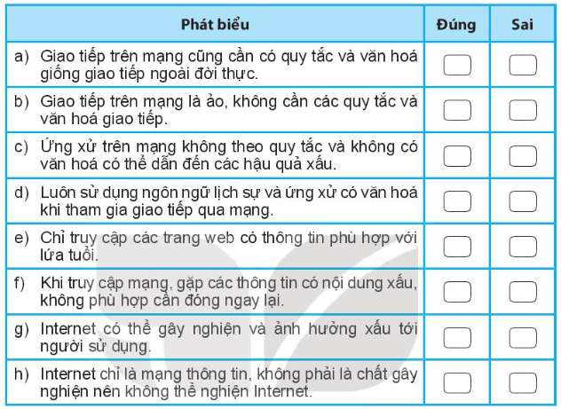
Đánh dấu X vào cột Đúng Sai tương ứng
X
X
X
X
X
X
X
X

Slide 25

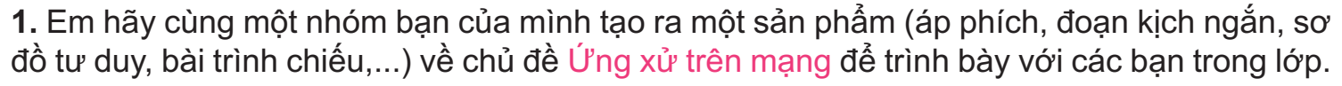

Slide 26


Slide 27

Truy cập trang có thông tin phù hợp
Khi sử dụng
Cài phần mềm chặn trang web xấu
Hỏi ý kiến người lớn khi cần
Đóng ngay các trang có nội dung xấu
Ứng xử
Có văn hóa
Đúng quy tắc
Giao tiếp
Ngôn ngữ lịch sự

Slide 28
HƯỚNG DẪN TỰ HỌC
+ Xem lại nội dung đã học
+ Chuẩn bị trước phần còn lại của bài
3. TÁC HẠI VÀ CÁCH PHÒNG TRÁNH BỆNH NGHIỆN INTERNET

Slide 29
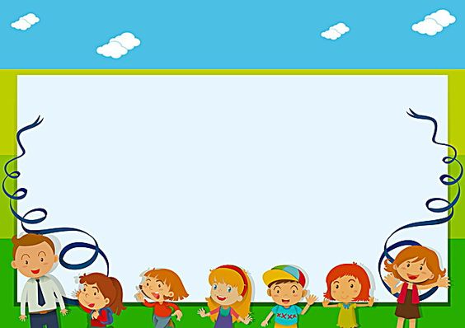
Cảm ơn quý thầy cô!
Đã về dự giờ thăm lớp

